Slide 1
软件雷达原理
Hao.Chen
2016/02/02

Slide 2
前言-虚拟现实
虚拟现实:利用虚拟技术在虚拟空间实现和描述现实事物的行为和特性.
软件虚拟技术基于软件技术去描述和实现现实事物.
软件雷达:即建立在硬件雷达原理基础上,
用软件方法,将雷达现实物体的任务作用和
方法数据,实现硬件功能软件化虚拟化.
面向对象编程,为虚拟现实提供了相对容易的
软件程序特性. 软件雷达,软件实现部分即用c++语法描述.

Slide 3
信息对抗(电子工程)
雷达对抗(class Cradar)
(电子信号处理,雷达信号处理,雷达成像)
通信对抗(class Ccommunication)
网络对抗(class Cnetwork)
光电对抗(class Cphotoelectricity)
软件实现:
class CinformationConfrontation :
public Ccommunication ,Cradar ,Cnetwork , Cphotoelectricity
{…...};

Slide 4
第一章 绪论(1)
Radar :radio detection and ranging (无线电探测和测距)
雷达应用举例:
导航雷达,气象雷达,避障雷达,车载雷达,
舰载雷达,潜舰雷达,成像雷达.
雷达的任务(tark):测量目标(target)的{
距离(distance),角度(angle),速度(velocity),形状(shape)};
软件实现:
1. class Ctarget :Cobject , Cphysical{……};
2. class Cradar :Ctask , Cradio {……
method{get distance , get angle, get velocity , get shape} };
3. class Cphysical : Cshape, Cdistance,Cangle,Cshape {……};
探测物体的过程:
发射机->经天线->辐射电磁波->物体(target)的散射回波->经接收天线接收->传送到接受机->经信号处理机->产生雷达实用数据.

Slide 5
第一章绪论(2)
雷达的组成:
发射天线—连接—发射机
接收天线—连接 —接收机
组件作用:
天线 : 发射信号,接收信号
发射机:产生电磁波(射频,中频,视频)信号(波段)(Generate RF)
接收机:接收信号 (Receiver RF)
软件实现:
class Cradio{
member : frequency ,amplitude , phases
method : GenerateRF(),ReceiverRF()
event : ……
};

Slide 6
第一章绪论(2)
连续波:St(t)=Acos(2P F0 t+p) , Acos(W0 t+p)
St:signal transmission
(t):time (时间/计时)
A :Amplitude(幅度)
P :Pi 圆周率(缩写)
F0:frequency (频率)
p :phases (相位)
T=1/F0,
wavelengh=T*C=C/F0 …C=F0*wavelengh
C:光速
软件实现: Cradio:: GenerateRF(St(t)) (产生连续波)

Slide 7
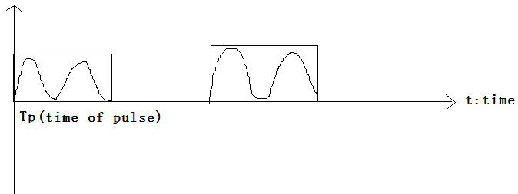
绪论(3)
雷达工作方式:连续波模式,脉冲模式
脉冲模式: 脉冲宽度(Time of pulse) (Tp)
Tr:脉冲重复周期,空闲比=Tr/Tr+Tp
雷达测距:目标距离设定为R,
设定发射到接收之间的时间差即时间延迟,时延
为小tr, 则2R=C*tr , R=1/2 *C*tr →R[n]=1/2*C*tr[n]
→距离解模糊:[n]*Tr

Slide 8
第一章绪论(3)
信号处理机:提取目标的信息(距离,角度,速度形状)
数字信号处理->数据采样.采样频率大于原始频率2倍.
降低采样频率.采用混频将射频变中频信号.
软件实现: class Cradio
{
member: Tp, tr ,R ; // 2R=C*tr , R=1/2 *C*tr →R[n]=1/2*C*tr[n]
member: Fr, Fl ,Fi,Fv ;
}

Slide 9
第一章绪论(4)
射频->中频: fr+fl->Fi(便于采样)
Fr:射频信号,Fl:本振频率信号,Fi中频信号
视频信号(Fv),矩形窗函数.包落?减波
class Cradio {member: Fr, Fl ,Fi,Fv} ;
终端显示设备:输出给用户
伺服系统,同步设备:主要控制雷达空间方向变化
软件实现: class Cdisplay, class Cservo,

Slide 10
第一章 绪论(4)-雷达任务(Ctark)
目标(target)参数测量:测距,测角
坐标系:(球坐标,柱坐标)
球坐标系:(R,Az,Ap),(Spherical coordinator system)
方位角(Azimuth)范围:(-180,180) or (0,360) ,
俯仰角(Angle of Pitch (Ap))范围: (-90,90)
软件实现software(SW):
class Cscs{member: R,Az,Ap}
R:目标到雷达距离(target—radar,斜距),
Azimuth :水平面和参考方向(北)的夹角
SW:class Ctark:public Cscs
{method:getR(),getAz(),getAp()};
//R=1/2 *C*tr →R[n]=1/2*C*tr[n]

Slide 11
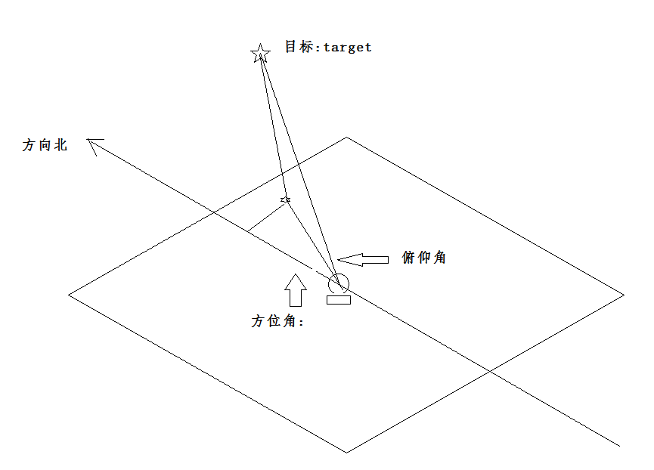
第一章绪论(4):球坐标系

Slide 12
第一章 绪论(5):测距测角
目标距离的测量(target R):脉冲法测距原理
R=1/2 *C*tr →R[n]=1/2*C*tr[n]
Question: n个目标,n个延迟周期,跨Tr周期处理.
常用距离单位换算:
1000yd=3000fd=0.914km,1海里=1.853km
角度测量(Az,Ap):
角度测量条件:电磁波直线传播+天线具有方向性.

Slide 13
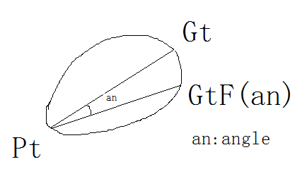
第一章 绪论(6):雷达天线
雷达天线:
有方向性天线,无方向性天线.
各向异性天线,各向同性天线.
天线方向图,有方向性天线相对无方向性天线功率增加倍数n.增益最大值为Gt
雷达发射机输出功率Pt*n(n天线增益). SW:F(an)
主瓣,副瓣,第一第二副瓣. 主瓣范围内,主瓣单调性.

Slide 14
第一章 绪论(7):
波束宽度:3db,0.5半功率点角度差.10log10 1/2
波束方向增益:水平波束宽度,垂直波束宽度.
天线收发互异,Gt(发送增益transmission),Gr (接受增益receive)
目标速度测量测量:
软件实现: class Cradar : {method{ get velocity};
多普勒效应:Fd=Fr-Ft =2Vr/wavelengh
多普勒频率=接收频率-发送频率
线性调频信号—应用于脉冲雷达
多普勒频率>0 目标径向速度靠近雷达,
多普勒频率<0 目标径向速度远离雷达,

Slide 15
第一章 绪论(8):
5. 目标形状测量
成像雷达: SAR 合成孔径雷达,ISAR逆合成孔径雷达
软件实现:class CimagingRadar :public Cradar {
member: type ; //SAR / ISAR
method : build image();
};

